Slide 1
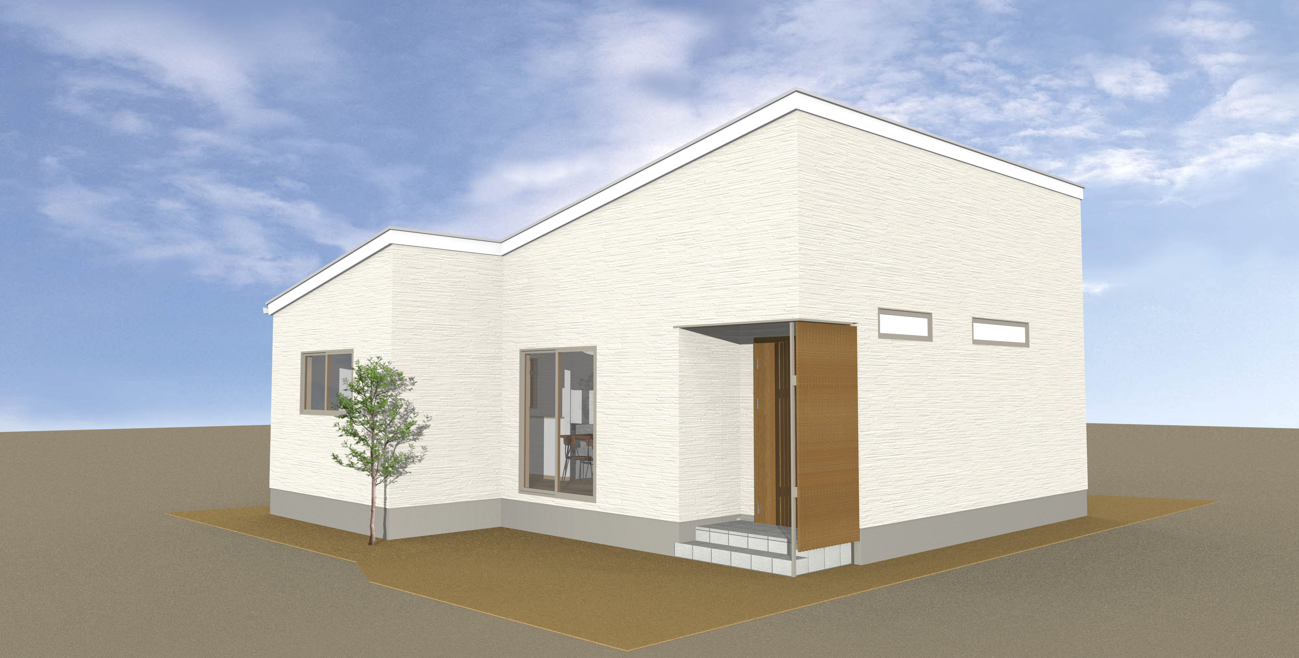


岡山市
南区福田
新
平屋モデルハウス
2023年6月17日から
グランドオープン

